Slide 1
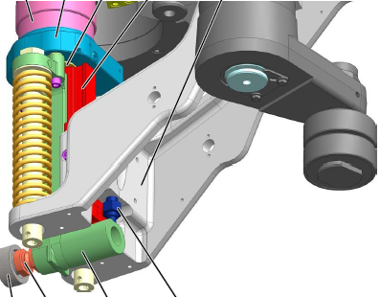
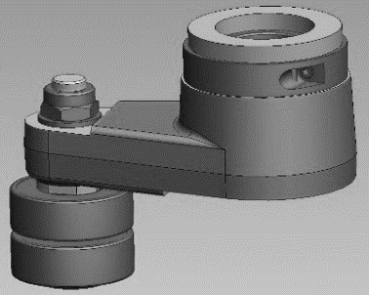
Menor indisponibilidade e maior produtividade
Alavanca A/F de molde com pinça hidráulica
VALOR E VANTAGENS
DESCRIÇÃO
Instalação rápida e fácil.
Ajuste por meio de um único parafuso, reduzindo, assim o tempo de indisponibilidade da máquina.
Maior vida útil do came de abertura/fechamento de molde.
Mais de 1.000 reajustes possíveis.
Um elemento de aperto hidráulico ETP-EXPRESS com um único parafuso único parafuso integrado no sistema de abertura / fechamento de molde.
Substitui o sistema de travamento cônico original.
SISTEMA DE AJUSTE RÁPIDO COM UM ÚNICO PARAFUSO
Valor: Eficiência, manutenção
Equipamento: sopradoras Matrix
Código do catálogo: 2023

